Slide 1
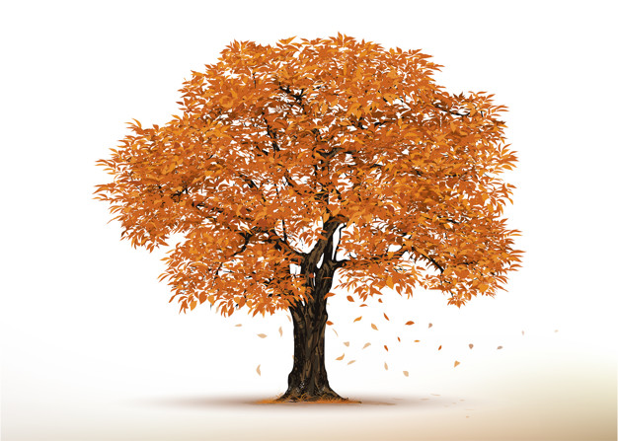
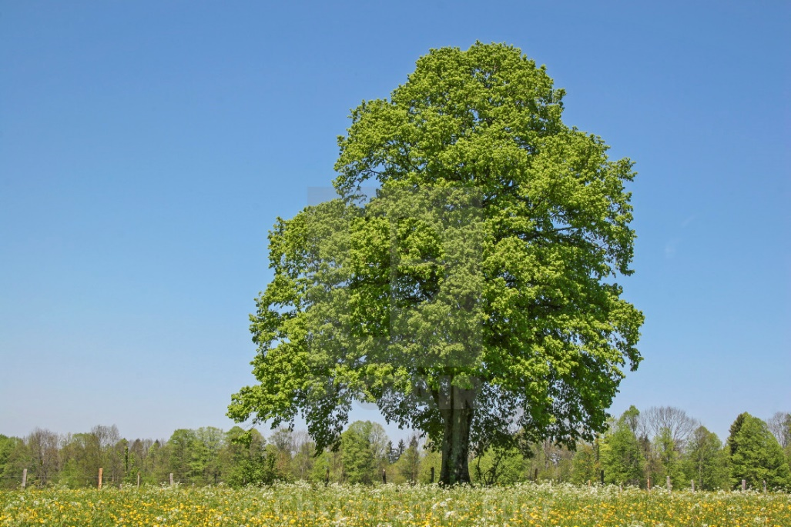
PRATIMO STABLO KROZ GODIŠNJA DOBA (JESEN, LJETO)

Slide 2
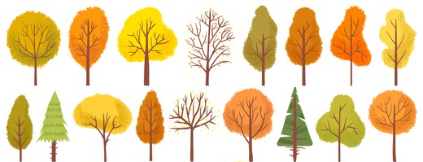
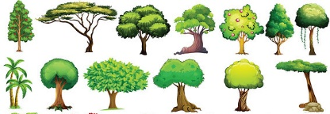
Nacrtaj dva stabla (svako stablo predstavlja jedno godišnje doba).
Usporedi ih, npr. započnimo od lista:
LIST - jesen: smeđa boja, suh
- ljeto: zelena boja
Zašto se ovom lišću mijenja boja
kroz godišnje doba?

Slide 3
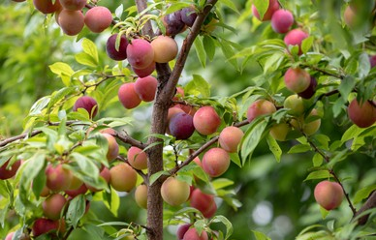
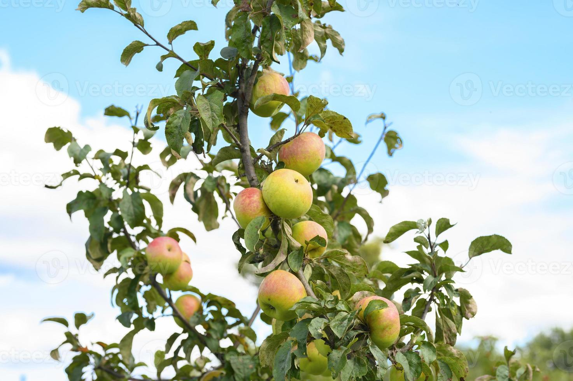
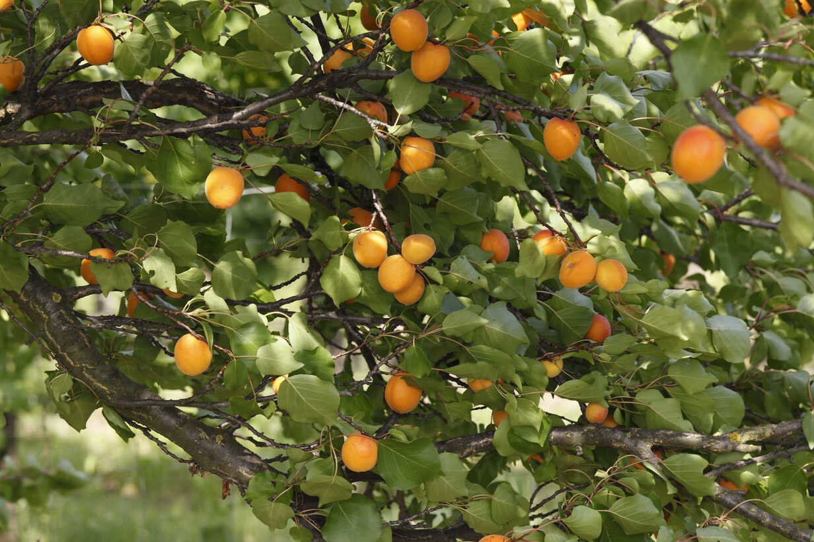
Ima li tvoje stablo neki plod? U koje godišnje doba raste?
Pronađi neke zanimljivosti o stablima koje si crtao te ih zapiši ispod svakog od njih.

Slide 4
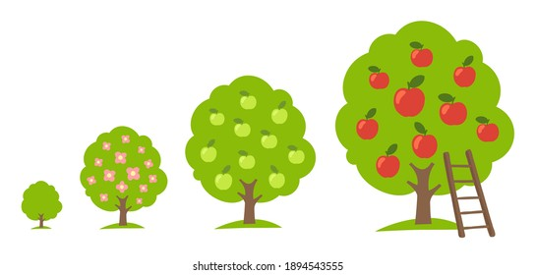
Stablo jabuke
ISTRAŽI
Kako se razvija stablo jabuke? Koliko vremena treba da dobije plod? Kako izgleda u jesen?

